Slide 1
স্বাগতম

Slide 2
শিক্ষক পরিচিতি
পাঠ পরিচিতি
নীরেন্দ্র নাথ মুন্সী ট্রেড ইন্সট্রাক্টর
নড়িয়া বিহারীলাল সরকারি বিদ্যালয় নড়িয়া, শরীয়তপুর।
Mobile : 0171৮১৭৩৬৪৬
৯ম শ্রেণি
এসএসসি ভোকেশনাল শাখা
বিষয়ঃ- বিল্ডিং মেইনটেন্যান্স-১
অধ্যায়ঃ- নবম
তারিখঃ ২৯/০৬/২০২০ ইং

Slide 3
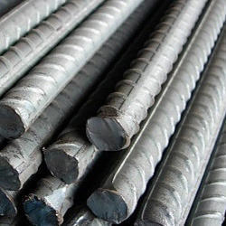
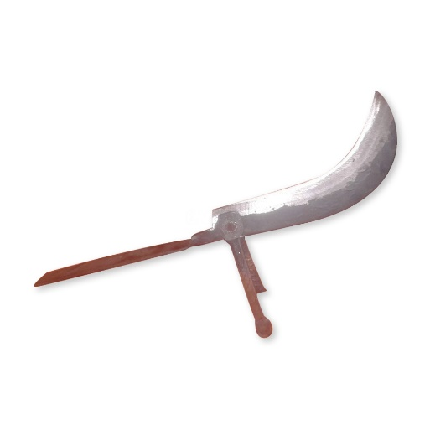
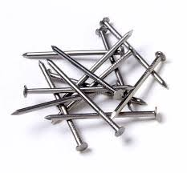
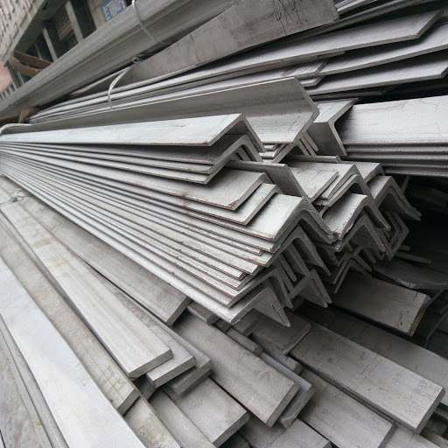
প্রিয় শিক্ষার্থী চিহ্নিত জিনিস গুলো কোন পদার্থ
দিয়ে তৈরী বলতে পারো?
লোহা দিয়ে তৈরী

Slide 4
লোহা
আজকের পাঠ

Slide 5
শিখনফল
এই পাঠ শেষে শিক্ষার্থীরা…
আকরিক কি বলতে পারবে।
লোহা কি বলতে পারবে।
বিভিন্ন ধরনের আকরিকের নাম বলতে পারবে ।
লোহার শ্রেণি বিভাগ করতে পারবে।
লোহার গুণাগুণ বর্ণনা করতে পারবে।
লোহার ব্যবহার বর্ণনা করতে পারবে।

Slide 6
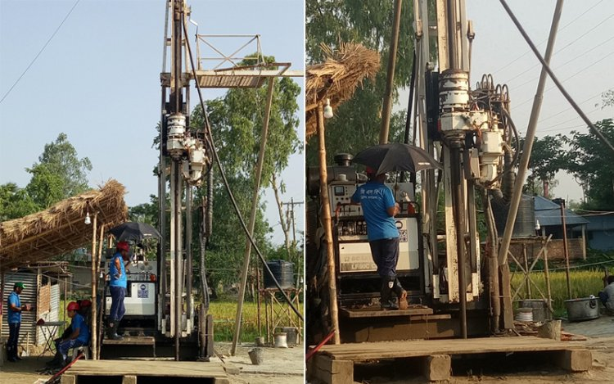
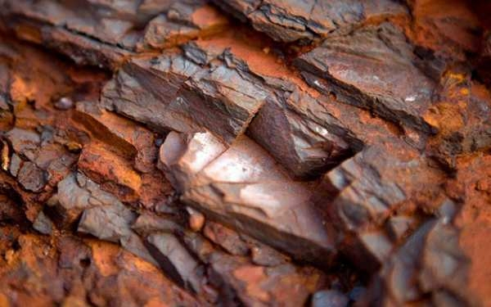
খনি
খনি থেকে উত্তোলিত পদার্থ
আকরিক
প্রাকৃতিক যে খনিজ পদার্থ হতে কোনো ধাতু লাভজনক উপায়ে উৎপাদন করা যায় ঐ খনিজ পদার্থকে ঐ ধাতুর আকরিক বলে।
Notes:
ছবিগুলো দেখিয়ে শিক্ষার্থীদের প্রশ্ন করতে হবে।

Slide 7
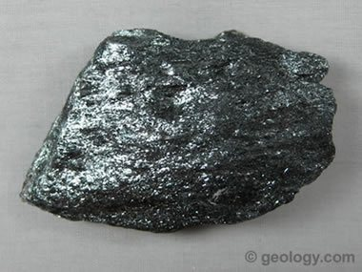
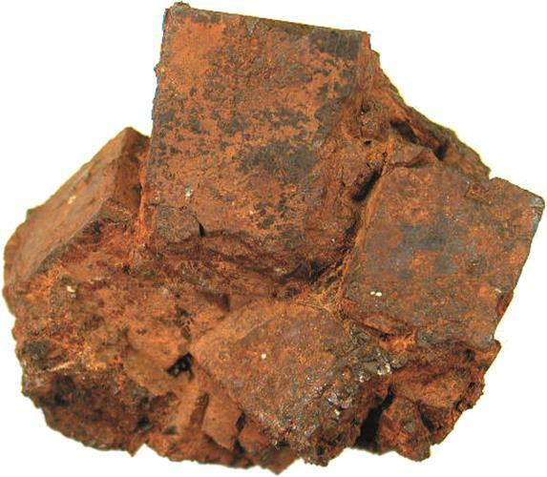
বিভিন্ন ধরনের লোহার আকরিক
হোমাটাইট ($F_{e}2o3$)
লিমোনাইট ($2F_{e}2o3,3H2o$)
Notes:
ছবিগুলো দেখিয়ে শিক্ষার্থীদের প্রশ্ন করতে হবে।

Slide 8
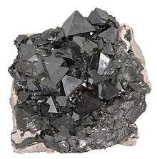
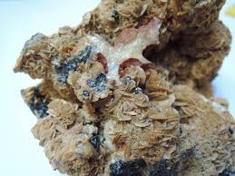
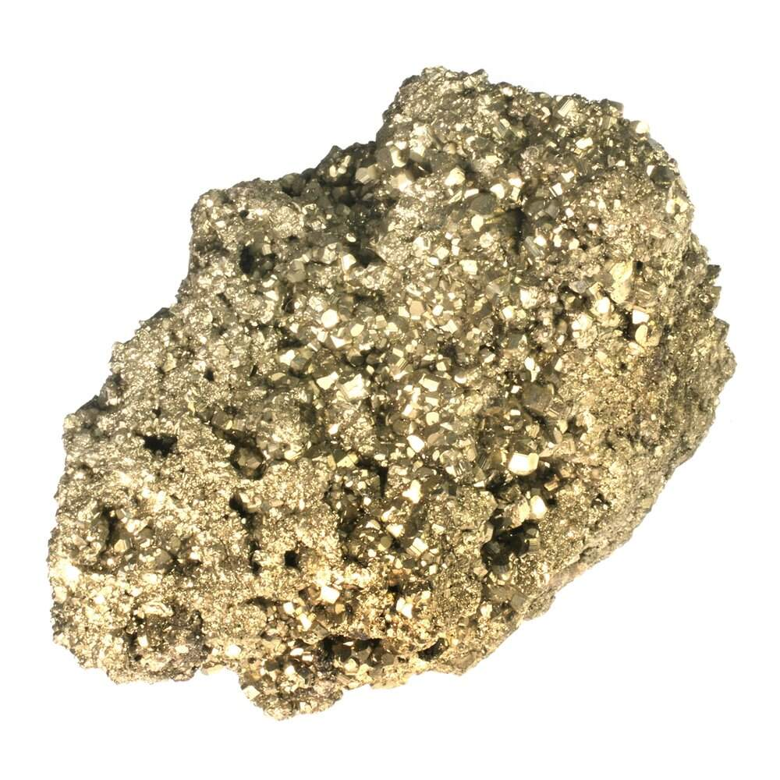
ম্যাগনেটাইট
($F_{e}3o4)$
সাইড্রোরাইট
($F_{e}2Co3)$
আয়রন পাইরাটিস
($F_{e}2S2)$
Notes:
উচ্চতাপ বোঝাতে সূর্য কিরণ, কম বৃষ্টিপাত বোঝাতে মেঘবৃষ্টি, খরা বোঝাতে চৌচির হওয়া মাঠ ও শস্যভান্ডার বোঝাতে ধানের ক্ষেত দেখানো হয়েছে।

Slide 9
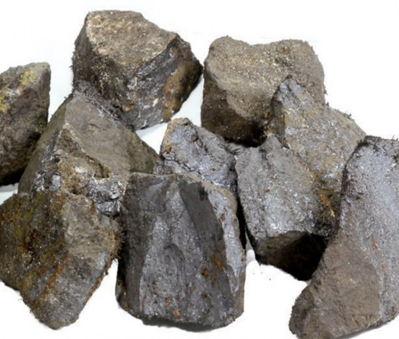
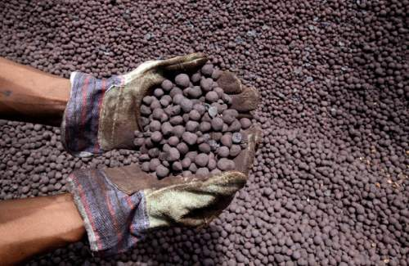
লোহা
লোহা খনিজ পদার্থ। এটি আকরিক থেকে পাওয়া যায়।

Slide 10
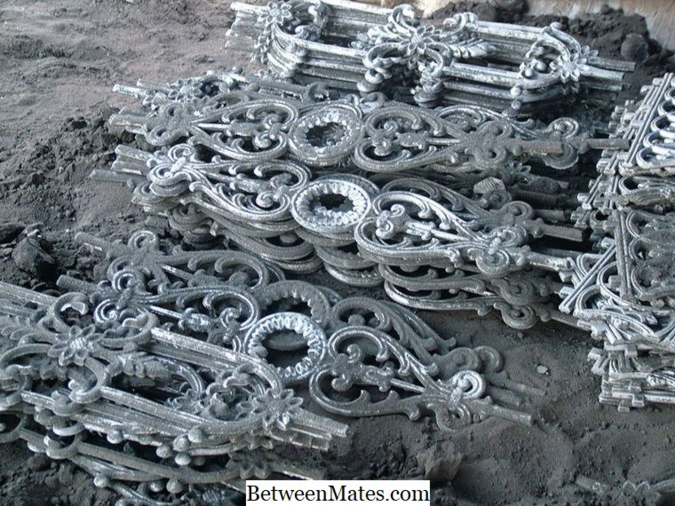
লোহার শ্রেণি বিভাগ
ঢালাই লোহা

Slide 11
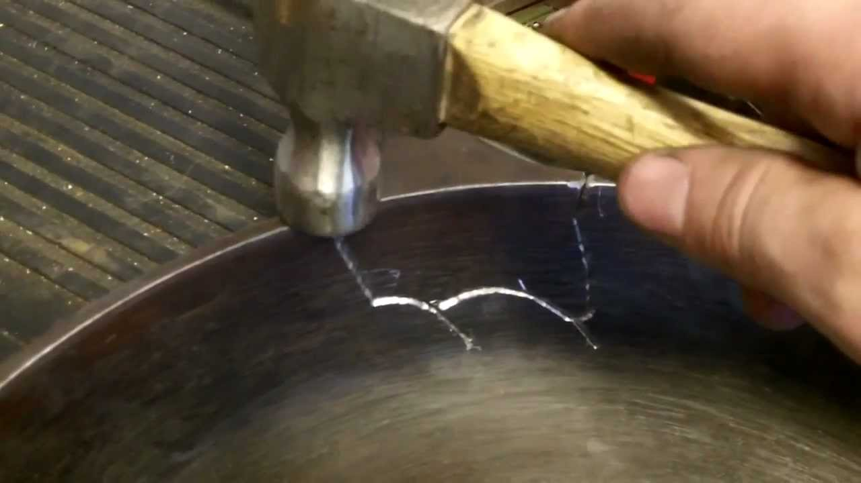
ঢালাই লোহার বৈশিষ্ট্য
এটা ভঙ্গুর
আঘাত সহ্য করতে পারে না

Slide 12
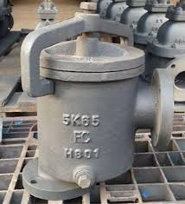
সহজে মরিচা পড়ে না এবং ক্ষয় প্রতিরোধী

Slide 13
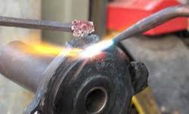
সহজে ওয়েল্ডিং করা যায় না

Slide 14
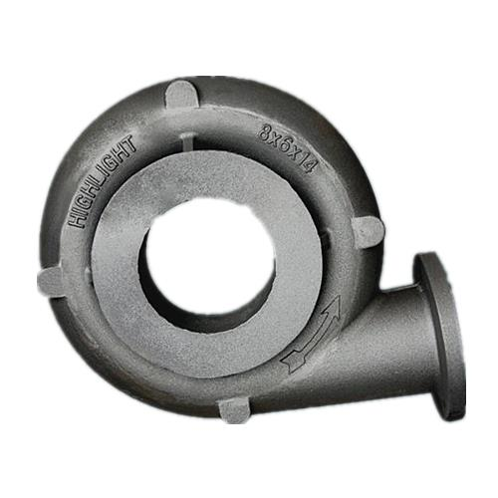
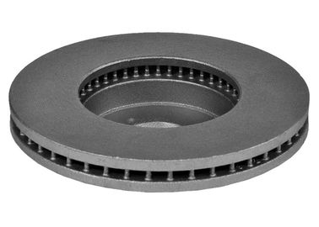
পেটা লোহা

Slide 15
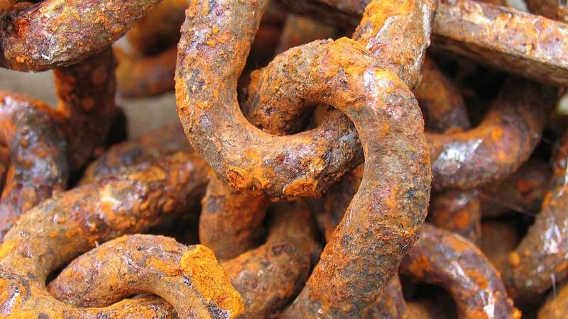
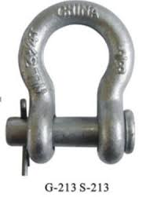
পেটা লোহার বৈশিষ্ট্য
সহজেই বাঁকানো যায় এবংসহজে মরিচা পড়ে না।

Slide 16
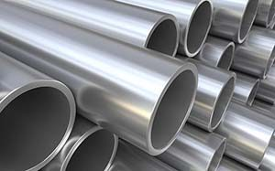
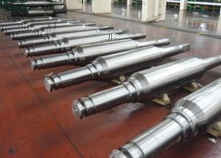
ইস্পাত লোহা

Slide 17
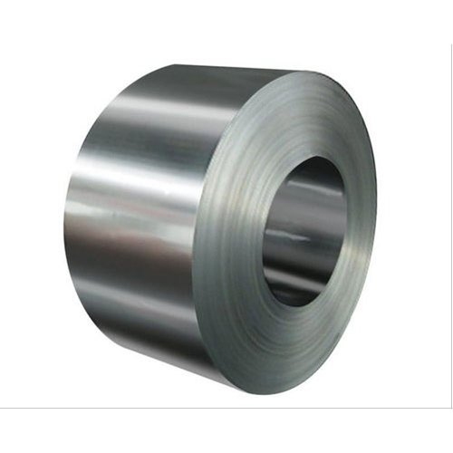
ইস্পাতের বৈশিষ্ট্য
উচ্চ প্রসারণ ও সংনমন শক্তি সম্পন্ন এবংসহজে মরিচা পড়ে না।

Slide 18
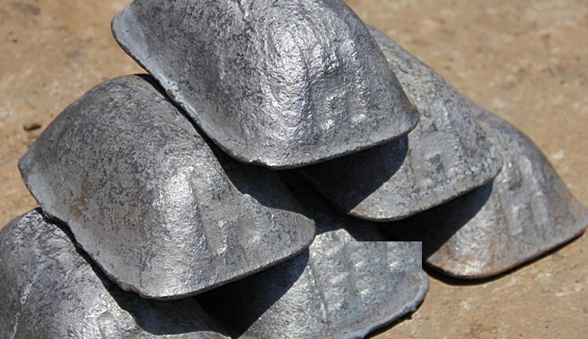
পিগ আয়রন

Slide 19
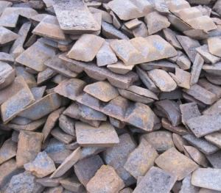
পিগ আয়রনের বৈশিষ্ট্য
মুক্ত কার্বন বিশিষ্ট পিগ আয়রন নরম ও দানাদারযুক্ত

Slide 20
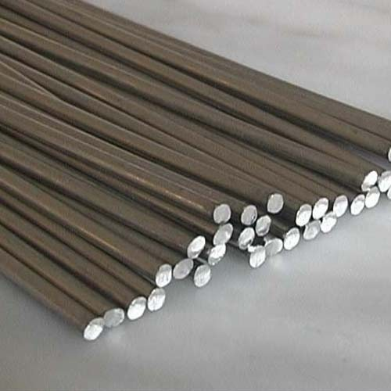
ডিফর্মার বার
প্লেন বার

Slide 21
দলীয় কাজ
প্লেনবার ও ডিফর্মার বারের মধ্যে কোনটি বিল্ডিং ছাদ নির্মান কজে উপযোগী সংক্ষেপে তোমদের যুক্তি দেখাও।
সময়: ১৫ মিনিট
Notes:
দলীয় কাজের উত্তর প্রত্যেক দলের দলনেতা উপস্থাপন করবে। পরে শিক্ষক মহোদয় সঠিকতা যাচাই করবেন।

Slide 22
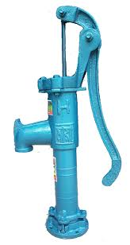
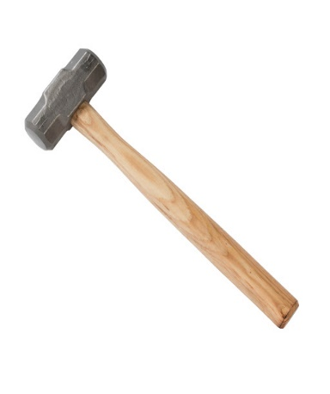
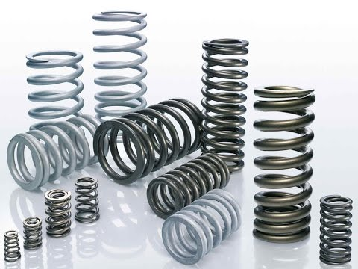
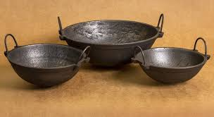
লোহার ব্যবহার
টিউবওয়েলের বডি,হ্যামার,বোটি,তাঁরকাটা,স্প্রিং, কড়াই ইত্যাদি তৈরী করতে ব্যবহার হয়।

Slide 23
মূল্যায়ন
আকরিক কাকে বলে?
পিগ লোহার একটি বৈশিষ্ট্য বল?
স্প্রীং কোন ধাতু দিয়ে তৈরী?
বিভিন্ন প্রকার লোহার নাম বল?
আকরিক কোথায় পাওয়া যায়?

Slide 24
বাড়ির কাজ
বিভিন্ন প্রকার লোহার ৫টি করে ব্যবহার লিখে আনবে।

Slide 25
ধন্যবাদ

